Slide 1

Đề tài: XÂY DỰNG WEBSITE BÁN MÁY TÍNH CHO CỬA HÀNG PC THÀNH CÔNG, TÍCH HỢP AI ĐỀ XUẤT MẶT HÀNG TƯƠNG TỰ
TRƯỜNG ĐẠI HỌC CÔNG NGHIỆP HÀ NỘI
KHOA CÔNG NGHỆ THÔNG TIN
ĐỒ ÁN TỐT NGHIỆP
GVHD: Ths. Vũ Minh Yến
Sinh viên: Nghiêm Văn Trường
Mã sinh viên: 2019602531
Notes:
Em xin chào các quý thầy cô trong hội đồng bảo vệ. Và các bạn đã có mặt trong lễ bảo vệ đồ án tốt nghiệp ngày hôm nay ạ.
Em xin tự giới thiệu…
Tiếp theo. 1 lần nữa em xin cảm ơn thầy … trong thời gian qua giúp đỡ em rất nhiều để em được đứng đây bảo vệ trong buổi lễ ngày hôm nay ạ.

Slide 2
Nội Dung Chính
01
02
03
Lý do chọn đề tài
Mục tiêu đề tài
04
Công nghệ phát triển
Phân tích thiết kế hệ thống
05
06
Cài đặt và kiểm thử chương trình
Kết luận

Slide 3
01
Lý Do Chọn Đề Tài

Slide 4
Lý Do Chọn Đề Tài
Nhu cầu mua sắm online ngày càng phổ biến và rộng rãi.
Tiếp cận trực tiếp khách hàng còn gặp nhiều khó khăn.
Quảng bá thông tin sản phẩm của cửa hàng đi xa vất vả và tốn kém.
Xây dựng website bán PC và các linh kiện máy tính cho cửa hàng Thành Công
Notes:
Trong thời kỳ 5.0 hiện nay (Cách mạng Công nghiệp 4.0 là sự kết hợp giữa robot, trí thông minh nhân tạo, thiết bị kết nối mạng nhanh và dữ liệu lớn trong môi trường sản xuất. Còn ở nền công nghiệp 5.0, sẽ tập trung vào sự “hợp tác” giữa con người và máy móc, vì trí thông minh của con người hoạt động hài hòa với “điện toán nhận thức”.), khoa học kỹ thuật phát triển như vũ bão, lao động trí óc dần thay thế cho lao động chân tay bằng những ứng dụng khoa học kỹ thuật.
Trong công tác quảng bá sản phẩm của cửa hàng, chủ cửa hàng có thể cung cấp mọi thông tin của sản phẩm lên website một cách chi tiết và đầy đủ nhất, bên cạnh đó thì khách hàng có thể nắm bắt được những chương trình khuyến mãi của cửa hàng. Thay vì việc phải thiết kế các banner, biển quảng cáo và đem đi dựng ở khắp nơi thì công nghệ thông tin giúp chúng ta có thể:
Tiết kiệm được chi phí và nguồn nhân lực.
Mang các thông tin quảng cáo đi xa và tiếp cận được nhiều người biết tới hơn.
Từ những vấn đề trên em đã quyết định chọn đề tài: “Xây dựng website bán PC và các linh kiện máy tính cho cửa hàng Thành Công
”.

Slide 5
02
Mục Tiêu Đề Tài

Slide 6
Mục Tiêu Đề Tài
Củng cố kỹ năng phân tích, thiết kế hệ thống đã được học.
Củng cố kỹ năng lập trình thông qua một hệ thống thực tiễn.
Xây dựng chương trình bằng ngôn ngữ JAVA, JavaScript.
Xây dựng, thiết kế một website bán hàng.
Triển khai và cài đặt chương trình trong thực tế.

Slide 7
03
Tính Năng Hệ Thống

Slide 8
Tính Năng Hệ Thống
Cung cấp thông tin chi tiết của
sản phẩm
Xem các
sản phẩm theo danh mục
Đặt hàng và mua hàng nhanh chóng.
Quản lý
Sản phẩm, danh mục, đơn hàng…
Yêu cầu phi chức năng
Notes:
Cung cấp thông tin chi tiết của sản phẩm
Trang web bán hàng đầu tiên cần phải cung cấp cho người dùng về tất cả các sản phẩm có trong cửa hàng một cách chi tiết, đưa ra những tính năng nổi bật của sản phẩm, phù hợp với mục đích nhu cầu sử dụng của người dung.
Xem các sản phẩm theo danh mục
Khi người dùng chọn vào một trong các danh mục: thì sản phẩm sẽ hiển thị lên màn hình và khách hàng dễ dàng có thể lựa chọn được sản phẩm mà mình mong muốn
Đặt hàng và mua hàng
Sau khi chọn được sản phẩm mà khách hàng muốn mua, thì khách hàng có thể mua trực tiếp tại giỏ hàng, điền đầy đủ thông tin nhận hàng và có voucher thì sẽ được giảm giá -> như vậy đơn hàng đã được đặt thành công
Quản lý sản phẩm, danh mục, đơn hàng, …
Các thông tin về sản phẩm, đơn hàng, danh mục… được quản lý một cách khoa học, chi tiết và rõ ràng.
Chức năng hệ thống
Các chức năng của website phải dễ dàng sử dụng, tập trung vào những nhu cầu cần thiết và tránh các thủ tục rườm rà.

Slide 9
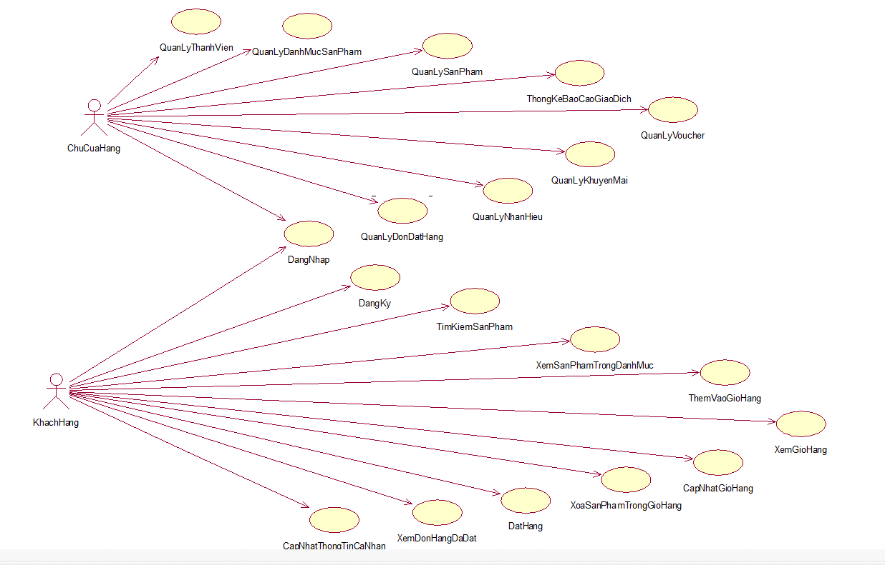
Sơ Đồ Usecae Tổng Quát

Slide 10
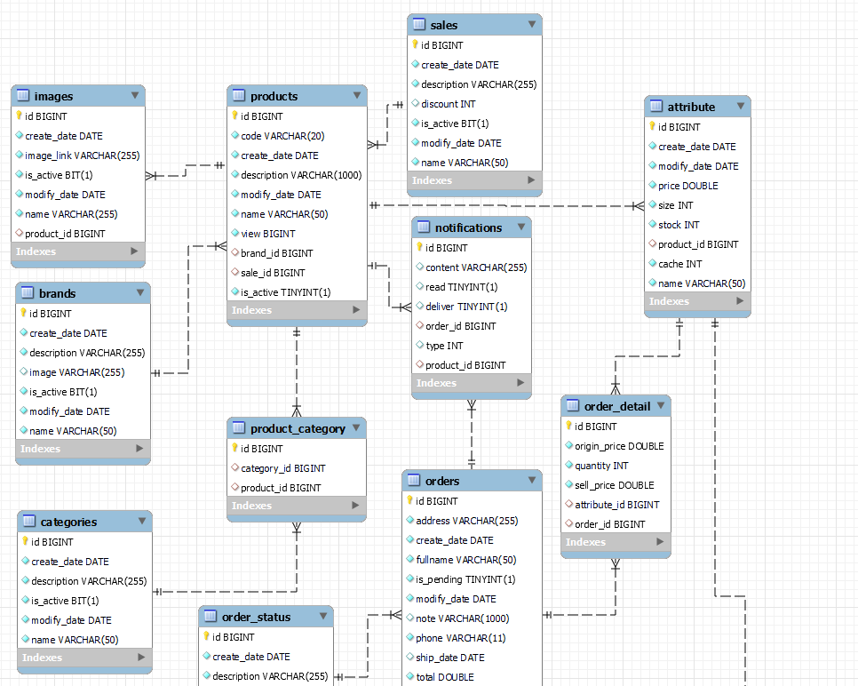
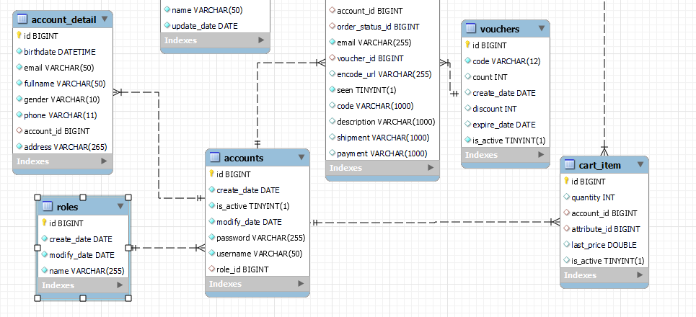
Biểu Đồ Cơ Sở Dữ Liệu

Slide 11
04
Kết Quả Đạt Được

Slide 12
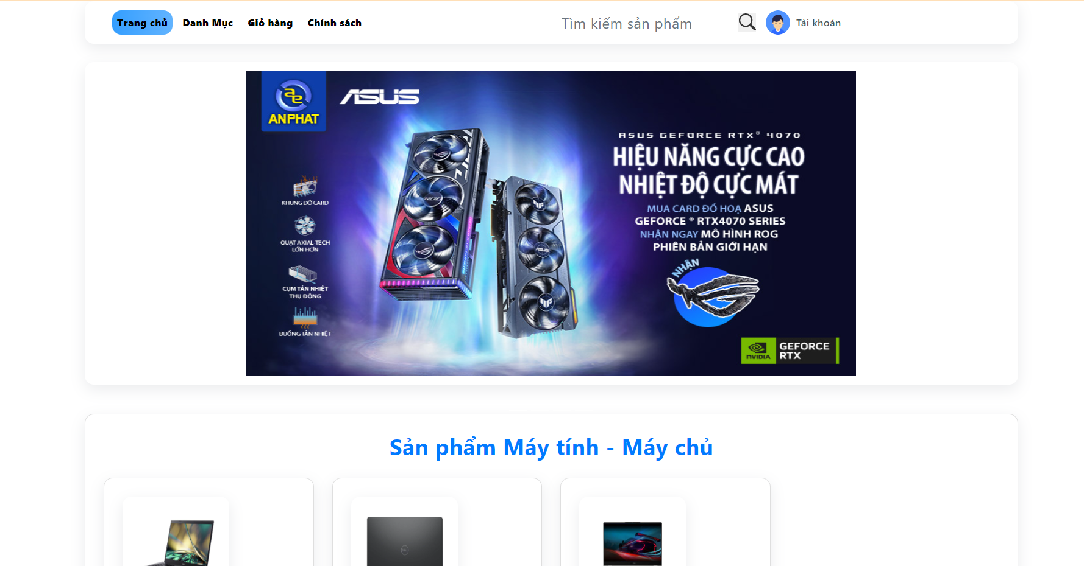
Kết Quả Đạt Được
Hoàn thành và vận hành thành công hệ thống!

Slide 13
05
Hướng Phát Triển

Slide 14
Hướng Phát Triển
01
02
03
04
Thêm chatbox tự động hỗ trợ người dùng
Thêm chức năng tự động kết nối với các đơn vị vận chuyển
Thêm các hình thức thanh toán trực tuyến
Thiết kế giao diện đẹp mắt, thu hút hơn.
Notes:
Hướng phát triển của hệ thống là: tối ưu được tốc độ xử lý, thêm nhiều tính năng mới để đáp ứng với yêu cầu thực tế như: Thêm chatbox tự động hỗ trợ người dùng, Thêm chức năng tự động kết nối với các đơn vị vận chuyển
, các hình thức thanh toán trực tuyến, Thiết kế giao diện đẹp mắt, thu hút hơn, tiến tới một hệ thống đầy đủ chức năng có tính áp dụng cao trong thực tế

Slide 15

Thanks For Listening!

